Slide 1
Escuela Normal de Educación Preescolar.
Alumna : Claudia María Dávila Udave.
Profesor: Graciano Montoya Hoyos.
Materia: Computación.
Tema: Ordenemos.
Grado: 3° Sección: “A”.
6° Semestre.

Slide 2
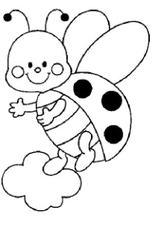
7
4
3
10

Slide 3
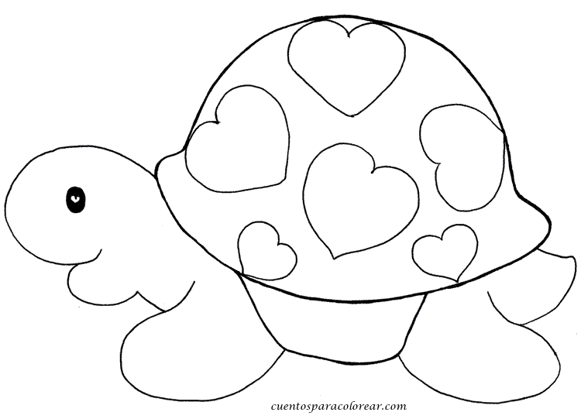
9
5
3
7

Slide 4
5
8
9
6

Slide 5
7
3
6
8
5
10

Slide 6
CORRECTO.
REGRESAR.

Slide 7
CORRECTO.
REGRESAR.

Slide 8
CORRECTO.
REGRESAR.

Slide 9
CORRECTO.
REGRESAR.

Slide 10
INCORRECTO.
REGRESAR.

Slide 11
INCORRECTO.
REGRESAR.

Slide 12
INCORRECTO.
REGRESAR.

Slide 13
INCORRECTO.
REGRESAR.

Slide 14
INCORRECTO.
REGRESAR.

Slide 15
INCORRECTO.
REGRESAR.

Slide 16
INCORRECTO.
REGRESAR.

Slide 17
INCORRECTO.
REGRESAR.

Slide 18
INCORRECTO.
REGRESAR.

Slide 19
INCORRECTO.
REGRESAR.

Slide 20
INCORRECTO.
REGRESAR.

Slide 21
INCORRECTO.
REGRESAR.

Slide 22
INCORRECTO.
REGRESAR.

Slide 23
INCORRECTO.
REGRESAR.

Slide 24
INCORRECTO.
REGRESAR.

Slide 25
INCORRECTO.
REGRESAR.

